Slide 1
인공 지능 Artificial Intelligence
bgsung@ut.ac.kr

Slide 2
차례
인공지능이란?
튜링테스트
인공지능의 범주
인공지능의 특성

Slide 3
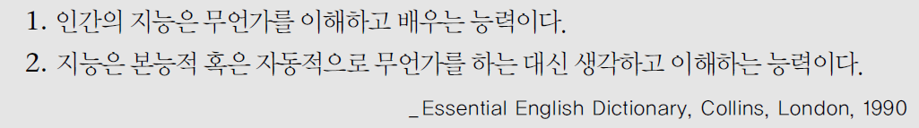
인공지능이란?
지능(intelligence)이란?
문제를 풀고 결정을 내리기 위해 배우고 이해하는 능력?

Slide 4
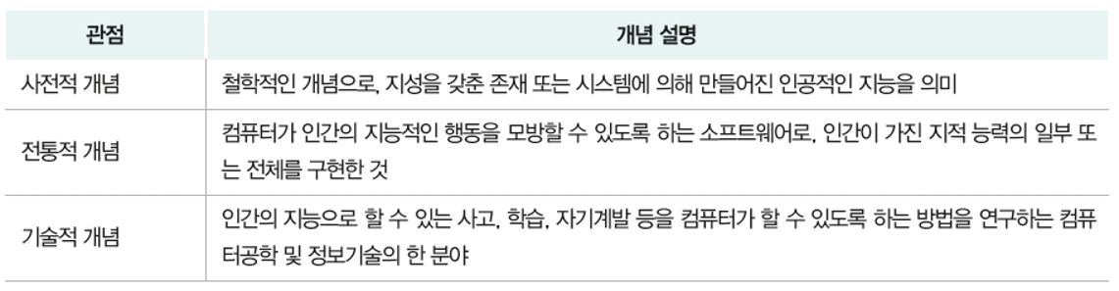
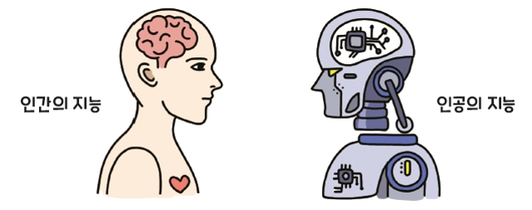
인공지능이란?
인공지능(artificial intelligence)이란?
컴퓨터가 학습하고 생각하여 스스로 판단할 수 있도록 만드는 기술

Slide 5
인공지능이란?
인공지능이란?
Minsky & Winston
사람이 수행하였을 때 지능을 필요로 하는 일을 기계에게 대신시키고자 하는 학문
Fahlman
인지과학적 측면에서 계산기법을 통해서 지능을 공부하는 학문
기계가 보고, 듣고, 이해하고, 움직이고, 말할 수 있는 능력을 갖고서 인간의 일을 대신하도록 하기 위한 학문
인공지능은 컴퓨터 혁명의 선두주자
인공지능이란 항상 새롭고 아직 인정되지 않은 문제들을 탐구하는 학문 분야

Slide 6
인공지능이란?
인공지능이란?
컴퓨터공학이 아닌 것?
Word processing
CAD
Web site 개발
용이한 사용자 인터페이스는 우리의 영역을 줄이는가?
인공지능이 아닌 것?
Time sharing system
Object oriented programming
Fuzzy Theory
Machine Learning
잘 알려진 문제해결 방법은 우리의 영역을 줄이는가?
인공지능은 컴퓨터 혁명의 선두주자
인공지능이란 항상 새롭고 아직 인정되지 않은 문제들을 탐구하는 학문 분야

Slide 7
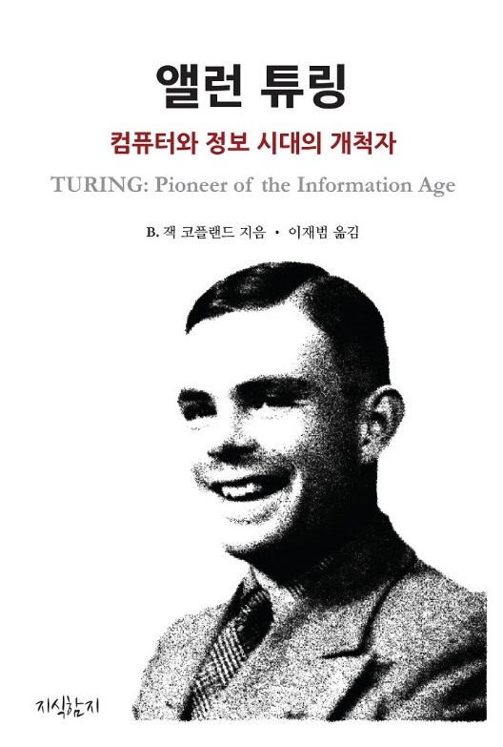
튜링테스트
제2차 세계 대전 중에 독일군의 이니그마 암호기 해독
"이미테이션 게임“
앨런 튜링(Alan Turing, 1912~1954)
수학자, 암호학자, 논리학자
"컴퓨터 과학의 아버지“
튜링 테스트와 튜링 머쉬인 고안
ACM 컴퓨터 과학에 중요한 업적을 남긴 사람들에게 매년 튜링 상 수여
튜링 테스트에 통과하는 인공지능에게 뢰브너 상 수여
애플 컴퓨터?

Slide 8
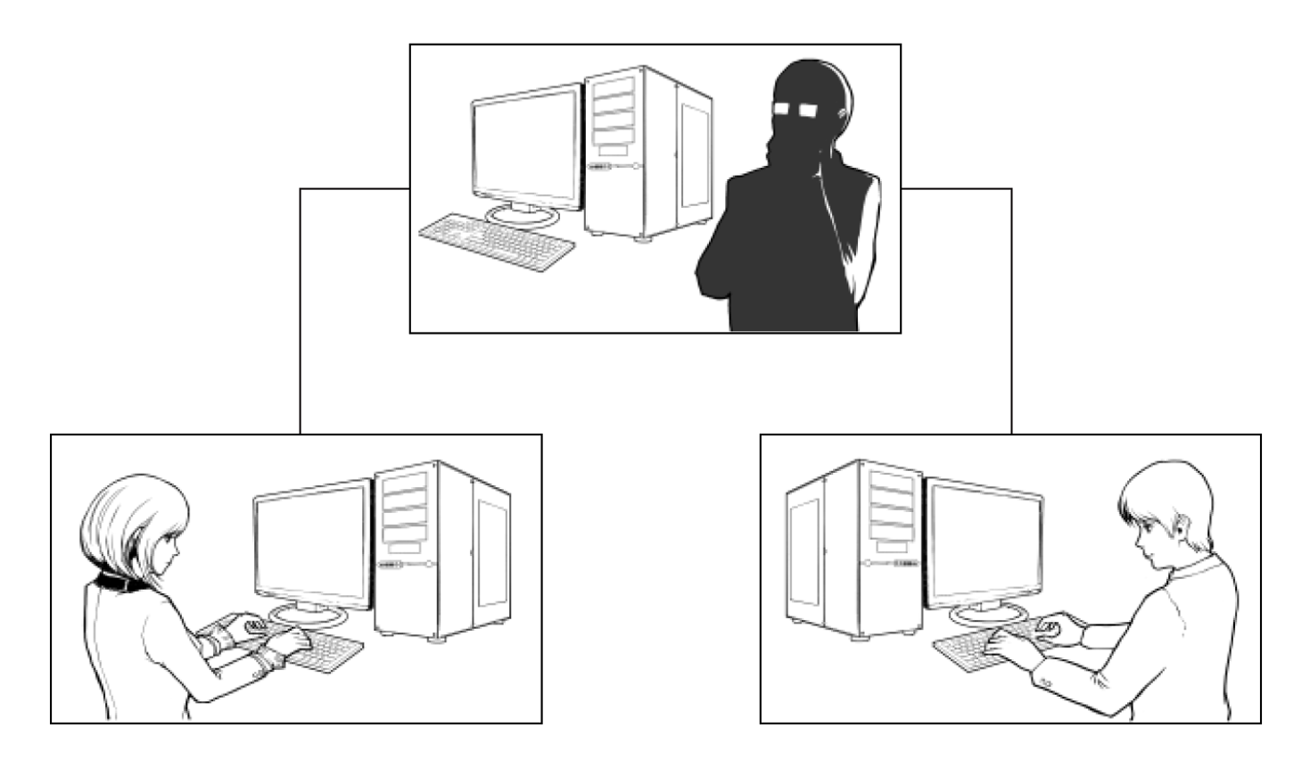
튜링테스트
튜링 모방 게임의 첫 번째 단계
질문자, 남자, 여자 한 명이 각각 독립된 방에 있고, 원격 터미널과 같은 중립 매체를 통해서만 통신할 수 있음.
질문자의 목적은 상대방에게 질문하면서 누가 남자고 누가 여자인지 알아내야 함.
남자는 자신이 여자라고 질문자를 속이고 여자는 질문자에게 자신이 여자라는 확신을 심어주는 것이 게임의 규칙임.

Slide 9
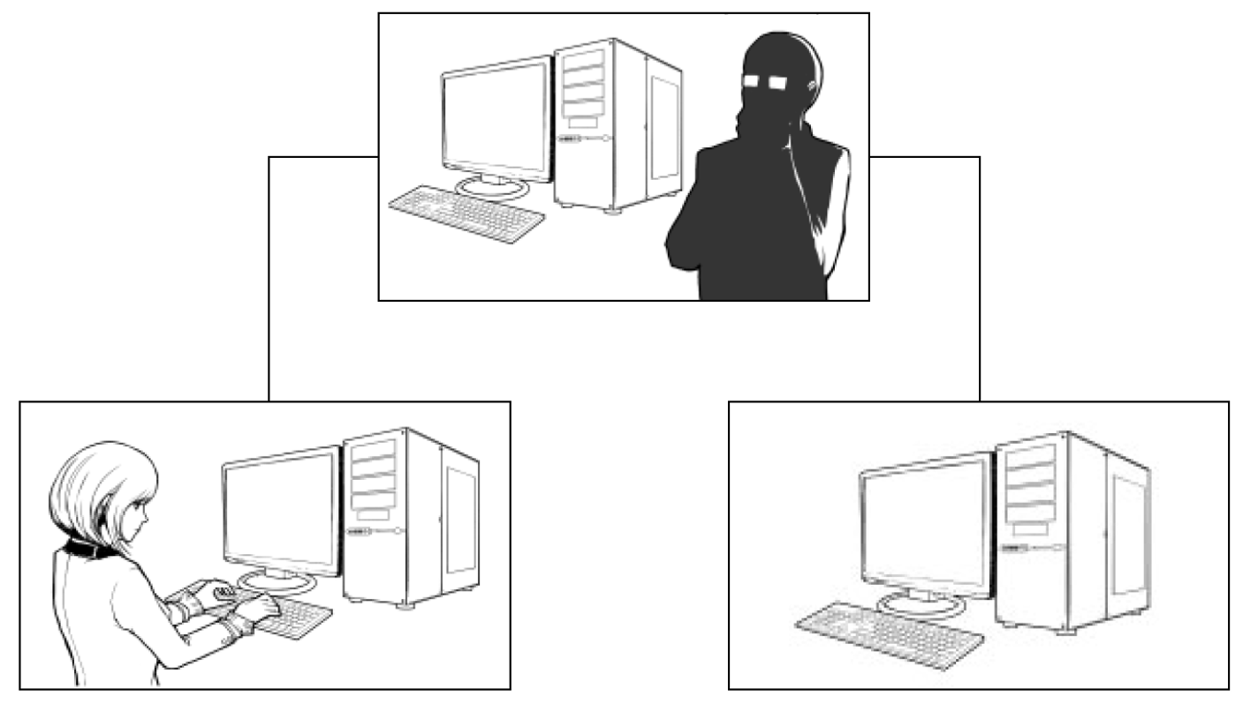
튜링테스트
튜링 모방 게임의 두 번째 단계
두 번째 단계에서는 남자 대신 질문자를 속이도록 프로그래밍한 컴퓨터를 둠. 사람이 하는 대로 실수도 하고 애매한 답변을 하는 것까지 프로그래밍함.
만약 컴퓨터가 남자가 했던 것만큼 질문자를 자주 속일 수 있다면 이 컴퓨터는 지능 행동 테스트를 통과한 것임.

Slide 10
튜링테스트
앨런 튜링의 튜링 테스트
Can machines think?
튜링 테스트를 통과한 기계는 생각한다고 간주해도 된다(튜링의 주장)
철학자 존 설의 중국인의 방
컴퓨터 프로그램은 중국어 질문을 전혀 이해하지 못한 채 튜링 테스트를 통과할 수 있음 → 튜링 테스트를 통과해도 생각한다고 말하면 안 됨
우선 방 안에 영어만 할 줄 아는 사람이 들어간다. 그 방에 필담을 할 수 있는 도구와, 미리 만들어 놓은 중국어 질문과 질문에 대한 대답 목록을 준비해 둔다. 이 방 안으로 중국인 심사관이 중국어로 질문을 써서 안으로 넣으면 방 안의 사람은 그것을 준비된 대응표에 따라 답변을 중국어로 써서 밖의 심사관에게 준다.
애플사의 시리는 본질적으로는 미리 저장된 데이터베이스를 통해서 입력된 문장을 분석하고 적당한 문장을 출력하는 '중국인 방 이론'에 의해 프로그램되어 있지만, 많은 사람들은 시리가 아주 훌륭한 인공지능의 예시라고 생각한다.

Slide 11
튜링테스트
ELIZA
자연 언어 처리 컴퓨터 프로그램
MIT 인공지능 연구소의 조지프 와이젠바움(Joseph Weisenbaum)이 1964년부터 1966년까지 개발
프로그램은 간단한 대화형으로 되어있으며, 가장 유명한 스크립트는 "DOCTOR"라고 불리는 것으로, 사용자는 의사 ELIZA에게 찾아온 환자 역할로 설정되어 프로그램이 간단한 질문에 답하고 묻기도 한다.
간단한 패턴 매칭 수법을 사용하는 초기형 유사 인공지능이나, 일부 사용자는 프로그램임을 알아차리지 못하는 등 튜링 테스트를 통과한 최초의 프로그램으로도 알려져 있다.

Slide 12
튜링테스트
튜링테스트에 통과하려면
자연 언어 처리
지식 표현
자동 추론
기계 학습
질문자와 컴퓨터의 물리적 상호작용이 가능하려면
컴퓨터 비전
로보틱스

Slide 13
튜링테스트
뢰브너 상 (Loebner Prize)
매년 개최되는 채터봇 대회
심사위원들은 채터봇이 얼마나 인간과 비슷하게 대화를 할 수 있는지 평가하고, 점수별로 수상자를 선정
인간 심사관은 두 컴퓨터 스크린을 보며 판단을 한다. 한 스크린은 평가 대상 프로그램이 작동 중인 컴퓨터와 연결이 되어있고, 다른 한 화면은 실제 사람이 쓰는 컴퓨터와 연결이 되어있다.
평가 순서
1 단계: 사람(평가자)이 컴퓨터와 사람에게 질문을 한다. 평가자는 질문을 받는 대상이 컴퓨터인지 사람인지 알 수가 없다.
2 단계: 컴퓨터와 사람이 대답을 한다.
3 단계: 컴퓨터와 사람이 내놓는 응답을 보고 평가자가 어떤 대답이 컴퓨터의 응답이고 어떤 것이 사람의 응답인지 구분한다.
4 단계: 만약 평가자가 이 둘을 구별할 수 없다면 컴퓨터는 생각을 할 줄 아는 것이다.
휴 뢰브너 박사가 미국 매사추세츠에 있는 Cambridge Center for Behavioral Studies와 함께 1990년에 제정했다.

Slide 14
튜링테스트
뢰브너 상 (Loebner Prize) 상금
$2,000이 가장 사람과 비슷하다고 판단된 채터봇에게 매년 지급된다. 2005년에는 $3,000로 인상되었으며, 2006년에는 $2,250이었다. 2008년에는 $3000이 주어졌다.
$25,000이 글만으로 이루어지는 튜링 테스트를 통과하는 첫 번째 채터봇에게 주어질 것이다.
$100,000이 시각적, 청각적 정보, 암호해독, 글을 이해하는 것들을 포함한 튜링 테스트를 통과하는 첫 번째 채터봇에게 주어질 것이다.
2008년 뢰브너 상
2008년 대회는 영국의 Universitiy of Reading에서 12월 12일 일요일에 개최되었다. 2008년 수상은 elbot이 차지했다. elbot은 12명의 심판관중 3명을 속이는데 성공했고, 91년 이 상이 제정된 이래 최고의 기록이다. www.elbot.com에서 직접 대화해볼 수 있다.

Slide 15
튜링테스트
뢰브너 상 (Loebner Prize) 상금
2009 | David Levy | Do-Much-More
2010 | 브루스 윌콕스 | Suzette
2011 | 브루스 윌콕스 | Rosette^{[2]}
2012 | Mohan Embar | Chip Vivant^{[3]}
2013 | 스티브 워즈윅 | Mitsuku^{[4]}
2014 | 브루스 윌콕스 | Rose
2015 | Mohan Embar | Mitsuku
2016 | Mohan Embar | Mitsuku
2017 | Mohan Embar | Mitsuku

Slide 16
인공지능의 범주
인공지능의 범주
Thinking | Systems that think humans (인지과학적 접근방법) | Systems that think rationally (사고의 법칙적 접근방법)
Behavior | Systems that act like humans (Turing test적 접근방법) | Systems that act rationally (합리적 에이전트적 접근방법)
 | Ideal | Rational

Slide 17
인공지능의 범주
인간처럼 행동하는 시
튜링 테스트적 접근방법
인간이 실행할 때 지능을 요구하는 기능을 기계가 실행하도록 만들기 위한 연구 분야(Kurzweil, 1990)
사람이 더 잘하는 것을 컴퓨터가 대신할 수 있도록 연구하는 학문 분야 (Rich and Knight, 1991)

Slide 18
인공지능의 범주
인간처럼 생각하는 시
인지과학적 접근 방법
컴퓨터를 생각하게 하기 위한 흥미있는 새로운 학문 분야-마음과 감각을 가진 기계(Haugeland, 1985)
인간의 생각, 의사결정과 같은 행동, 문제해결, 학습 등과 관련된 활동을 자동화(Bellman, 1978)

Slide 19
인공지능의 범주
이성적으로 생각하는 시스템
사고의 법칙적 접근방법
계산모델을 사용한 지능에 관한 연구분야(Charniak and McDermott, 1985)
인지하고, 추론하고 행동하게 하기 위한 컴퓨터 학문 분야(Winston, 1992)
삼단논법적 사고
아리스토텔레스:정확한 가정이 주어지면 정확한 결론 제공
불확실한 지식을 논리학적 형식언어로 표현 곤란
이론적 해결과 실용적 해결의 차이
컴퓨터 추론 시스템의 공통적인 문제

Slide 20
인공지능의 범주
이성적으로 행동하는 시스템
이성적인 에이전트적 접근방법
계산과정을 통해 지적 행동을 설명하고 모방하는 것을 탐구하는 학문 분야(Schalkoff, 1990)
지적 행동의 자동화에 관련된 컴퓨터과학의 분야(Lugar and Stubblefield, 1993)
믿음을 가지고 목표달성을 위해 행동하는 시스템
주어진 확률 정도에 따라 어떤 목표 달성을 위해 행동하는 시스템
이성적으로 생각하는 시스템보다 일반적임
인간처럼 행동하고 생각하는 방법보다 과학적 개발 능력을 갖추기 쉽다.

Slide 21
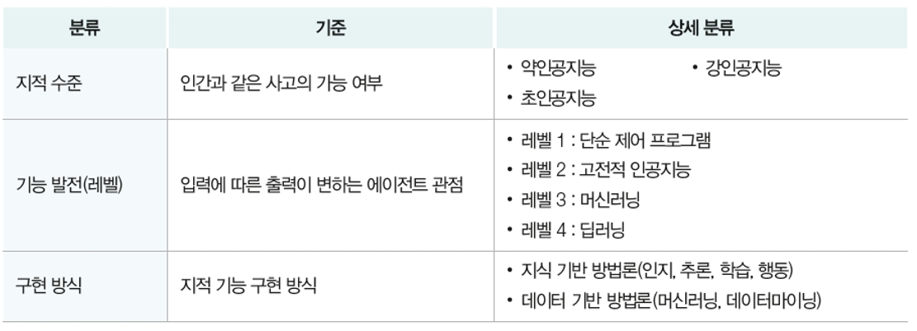
인공지능의 분류
인공지능의 분류

Slide 22
인공지능의 특성
인공지능과 자연지능
인공지능
인공지능은 복사나 확산이 쉽다.
인공지능은 오래간다.
인공지능을 이용하면 비용이 적게 든다.
인공지능을 이용한 컴퓨터 시스템은 일관성이 있다.
인공지능을 이용하여 처리한 일은 문서화가 쉽다.
자연지능
자연지능을 갖고 있는 사람은 창조성 면에서 우월
감각정보를 직접적으로 쉽게 활용할 수 있다

Slide 23
인공지능의 특성
인공지능 프로그램과 컴퓨터프로그램
인공지능 시스템 | 일반 컴퓨터 시스템
부족한 입력정보로 출력생성 가능 | 입력정보가 완전하지 않으면 결과가 나오지 않음
휴리스틱 탐색 | 알고리즘적인 탐색
추론 기능 있음 | 추론 기능 없음
설명 기능 있음 | 설명 기능 없음
지식을 주로 사용 | 자료나 정보를 사용

Slide 24
참고문헌
IT CookBook, 인공지능 개론마이클 네그네빗스키 / 한빛아카데미 / 2013년 08월
IT CookBook, 난생처음 인공지능 입문서지영 / 한빛아카데미 / 2021년 06월
IT CookBook, 인공지능 시대를 위한 컴퓨터 과학 개론정기철 / 한빛아카데미 / 2020년 06월
파이썬 빅데이터 분석, 이지영, 한빛아카데미, 2020.12.30
파이썬으로 만드는 인공지능,오일석, 이진선, 한빛아카데미, 2021.1.5
인공지능 콘텐츠 혁명인공지능 시대에 콘텐츠 제작자로 살아남기고찬수 / 한빛미디어 / 2018년 06월
처음 배우는 인공지능개발자를 위한 인공지능 알고리즘과 인프라 기초다다 사토시 / 한빛미디어 / 2017년 06월
인공지능 논리 입문수리논리로 이해하는 AI논리이은정 / 한빛아카데미 / 2021년 09월
인공지능 시대의 문화기술두일철 외 1명 / 한빛아카데미 / 2022년 03월

Slide 25
수고했습니다

